Slide 1
МУНИЦИПАЛЬНОЕ БЮДЖЕТНОЕ ДОШКОЛЬНОЕ ОБРАЗОВАТЕЛЬНОЕ УЧРЕЖДЕНИЕ
“ДЕТСКИЙ САД №1 «Рябинка»
Дидактическая игра
«На какую геометрическую фигуру похож предмет»
Правила игры: выбрать предмет нажатием левой кнопкой мышки на которую похожа фигура

Slide 4
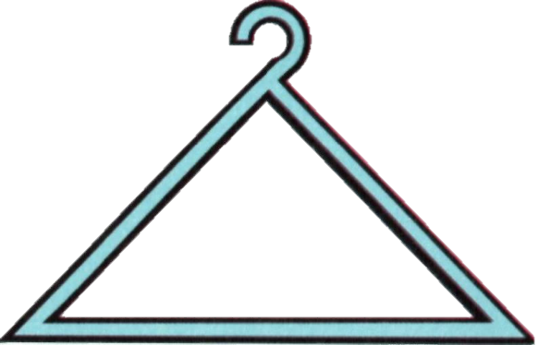

Slide 5
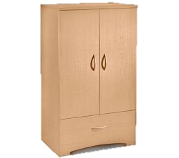
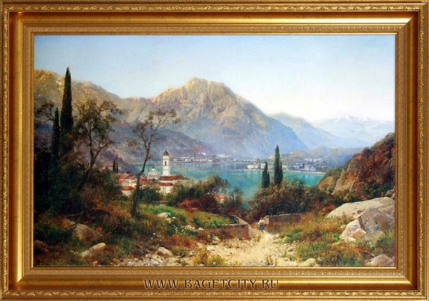

Slide 6
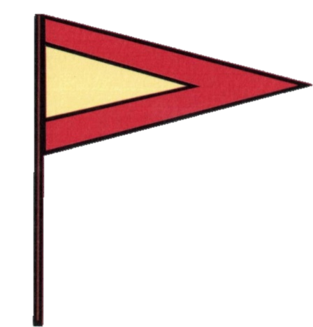
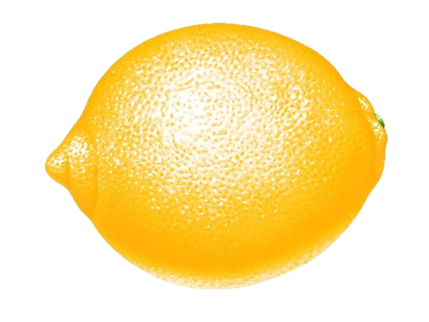
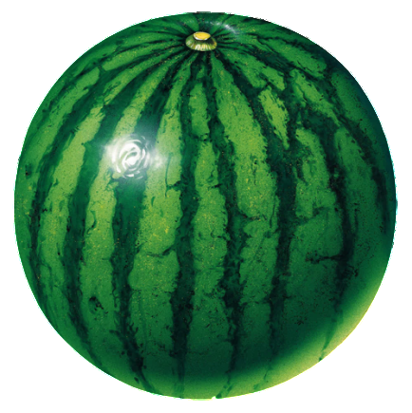

Slide 11
Молодцы!

Slide 12
Источник: дидактическая игра «На какую геометрическую фигуру похож предмет» отсканировано и обработано.
Выполнила: воспитатель второй квалификационной категории Шайгарданова Р.В.

